Slide 1


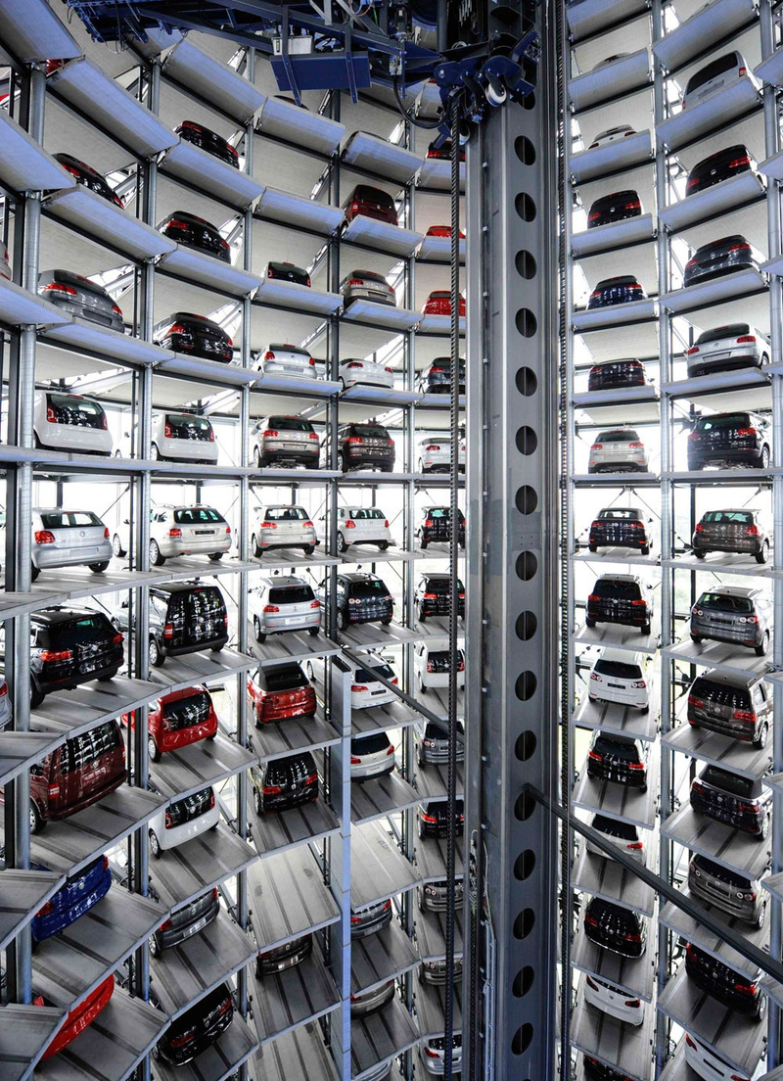

Studi
Kasus
Penjualan Mobil di Showroom AutoPrima

Slide 2
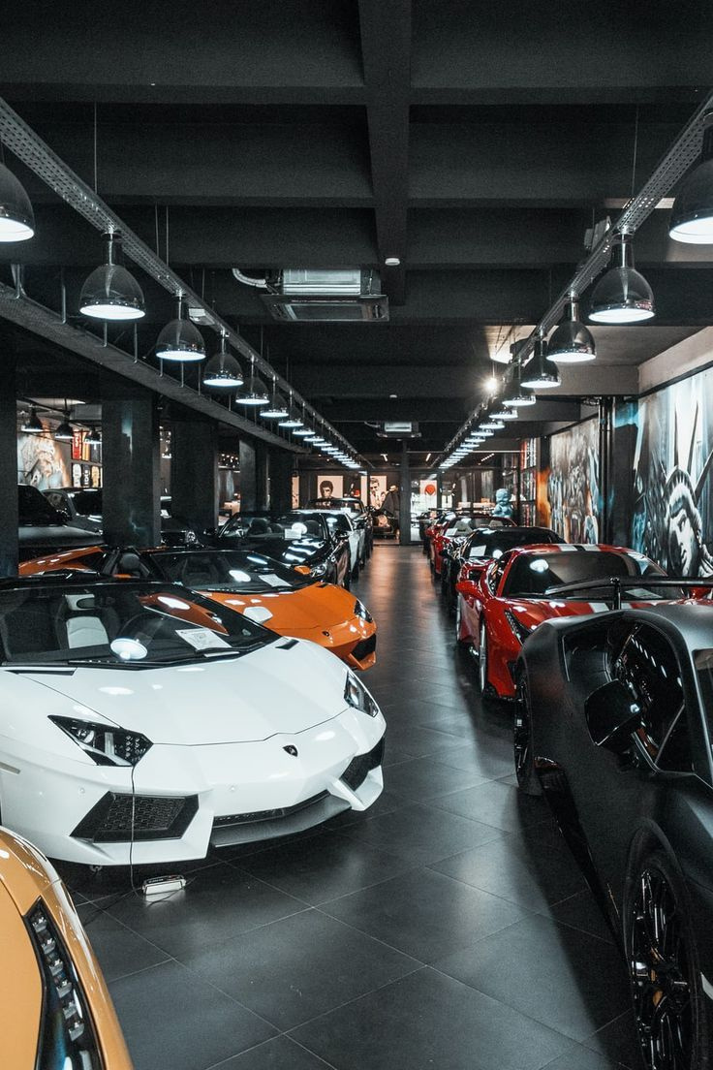

Perkembangan industri otomotif di Indonesia mengalami peningkatan yang signifikan dalam beberapa tahun terakhir. Pertumbuhan ekonomi yang stabil, meningkatnya daya beli masyarakat, serta kemudahan akses pembiayaan membuat permintaan terhadap kendaraan pribadi, khususnya mobil, terus meningkat. Kondisi ini mendorong munculnya banyak showroom penjualan mobil yang bersaing secara ketat untuk menarik minat konsumen.
Tekanan untuk mencapai target penjualan tersebut sering kali menimbulkan dilema etika bisnis beserta penyimpangan etika seperti:
Informasi yang menyesatkan
Merusak kepercayaan konsumen dan reputasi showroom
Mendorong konsumen untuk segera menandatangani kontrak dengan alasan stok terbatas padahal kenyataannya tidak demikian

Slide 3
ETIKA
BISNIS
Konsep Dasar Etika Bisnis
Tanggung Jawab
Menurut Velasquez (2002)
Etika bisnis menuntut agar setiap pelaku usaha bertanggung jawab atas keputusan, produk, dan dampak bisnisnya terhadap konsumen, karyawan, serta lingkungan.
Etika bisnis adalah studi tentang standar moral dan bagaimana standar itu diterapkan dalam kebijakan, institusi, dan perilaku bisnis. Menurut Velasquez, bisnis tidak hanya berorientasi pada keuntungan, tetapi juga harus mematuhi standar moral seperti kejujuran dan tanggung jawab
Kejujuran
Dalam bisnis, kejujuran adalah dasar utama untuk membangun kepercayaan. Informasi yang diberikan kepada pelanggan harus benar, tidak dilebih-lebihkan, dan tidak menyesatkan.
Keadilan
Dalam konteks showroom mobil, etika bukan sekadar citra, tetapi komitmen nyata terhadap kepercayaan konsumen dan keberlanjutan usaha. Etika yang kuat akan membuat perusahaan tidak hanya “menjual mobil”, tetapi juga menjual kepercayaan dan integritas. Keputusan untuk menekan pembeli agar cepat menandatangani kontrak tanpa memahami rincian kredit melanggar prinsip moral ini.
Prinsip ini mengharuskan perusahaan memperlakukan semua pihak secara adil — baik konsumen, karyawan, maupun mitra bisnis.
Integritas
Integritas berarti konsisten antara ucapan dan tindakan, serta menjunjung nilai moral dalam setiap keputusan bisnis.
Transparansi
Bisnis harus terbuka dalam hal informasi penting yang memengaruhi keputusan konsumen atau publik.

Slide 4
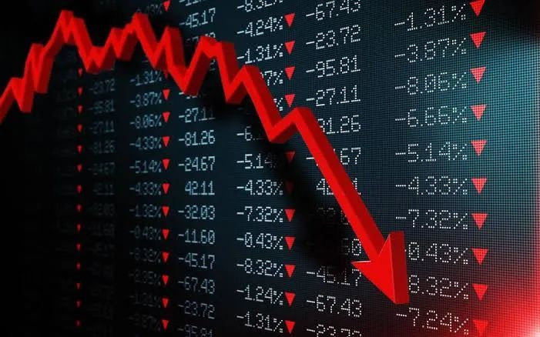
Antara Target Penjualan dan Kejujuran kepada Konsumen
Beberapa praktik yang muncul di lapangan menunjukkan adanya penyimpangan etika. Misalnya, sales yang tidak menjelaskan biaya tambahan secara transparan, memberikan informasi diskon yang menyesatkan, atau bahkan mendorong konsumen untuk segera menandatangani kontrak dengan alasan stok terbatas padahal kenyataannya tidak demikian. Praktik semacam ini mungkin mampu meningkatkan angka penjualan dalam jangka pendek, namun dapat merusak kepercayaan konsumen dan reputasi showroom dalam jangka panjang.
Showroom AutoPrima menjadi contoh nyata bagaimana tekanan target dan sistem insentif yang tidak seimbang dapat menggeser orientasi etika ke arah pragmatisme penjualan.
Sumber: Studi Kasus Fiktif Showroom AutoPrima Motors, 2025.

Slide 5
Analisis Kasus Berdasarkan Konsep Dasar Etika Bisnis
Tanggung Jawab
Kejujuran
Keadilan
Integritas
Tansparansi
Bertanggung jawab atas keputusan dan akibat yang ditimbulkan.
Mengatakan kebenaran dan tidak menipu.
Memperlakukan setiap pihak secara setara dan adil.
Konsisten antara ucapan dan tindakan dan memegang teguh nilai moral.
Keterbukaan dalam informasi dan proses.
Tidak menyalahkan pihak lain ketika konsumen merasa dirugikan; siap memberikan solusi.
Menyampaikan harga, fitur, dan biaya tambahan secara transparan kepada konsumen.
Memberi kesempatan konsumen memilih sistem pembayaran tanpa tekanan.
Tidak mengubah janji promosi atau spesifikasi mobil setelah transaksi.
Memberikan rincian harga, bunga kredit, dan syarat kontrak dengan jelas.

Slide 6

Solusi dan Tujuan yang di Terapkan
01
03
Kejujuran & Transparansi
Sumber Daya Manusia (Sales)
Menyusun kebijakan keterbukaan informasi mengenai harga mobil, bunga kredit, dan biaya tambahan dalam setiap brosur atau penawaran digital serta Menjamin kepercayaan dan kejelasan bagi konsumen.
Mengadakan pelatihan etika bisnis dan komunikasi jujur bagi seluruh sales agar memahami konsekuensi moral dan hukum dari penipuan konsumen.
Menerapkan kode etik penjualan yang mewajibkan sales untuk menyampaikan informasi apa adanya dan tidak menekan pembeli serta Menegakkan prinsip keadilan dan integritas dalam transaksi.
Meninjau ulang sistem insentif agar tidak hanya berdasarkan jumlah penjualan, tetapi juga indeks kepuasan pelanggan dan kepatuhan etika. Serta, Mendorong perilaku berorientasi layanan, bukan sekadar angka penjualan.
02
04
Sistem Penjualan
Sistem Insentif dan Target

Slide 7



Rekomendasi
Membentuk Kode Etik Perusahaan
Melakukan Pelatihan Etika dan Pelayanan Konsumen
Mengembangkan Sistem Penghargaan Etis
Membuat dokumen resmi “Kode Etik Bisnis Showroom” yang mengatur perilaku karyawan, cara promosi, dan etika pelayanan pelanggan melalui pelatihan rutin dan wajib ditandatangani oleh seluruh staf penjualan.
Latih sales agar memahami pentingnya komunikasi transparan, empati kepada konsumen, dan konsekuensi hukum pelanggaran etika. Pelatihan dapat dilakukan tiap 3–6 bulan sekali untuk menjaga kesadaran moral.
Berikan reward bagi sales yang berintegritas tinggi dan memiliki tingkat kepuasan pelanggan terbaik. Serta, Gunakan sistem penilaian yang menyeimbangkan antara kuantitas penjualan dan kualitas etika

Slide 8

Kesimpulan
Pelanggaran etika muncul karena adanya tekanan target penjualan yang tinggi, minimnya pengawasan manajemen, serta tidak adanya kode etik yang jelas bagi tenaga penjual.
Tindakan tersebut bukan hanya merugikan pelanggan secara finansial, tetapi juga merusak reputasi dan kepercayaan terhadap showroom.
Melalui penerapan prinsip-prinsip kejujuran, keadilan, tanggung jawab, integritas, dan transparansi, showroom dapat membangun hubungan yang sehat dan saling menguntungkan antara perusahaan dan pelanggan. Etika bisnis yang baik tidak hanya menjadi dasar moral, tetapi juga menjadi strategi jangka panjang untuk menciptakan keunggulan kompetitif dan keberlanjutan usaha.

Slide 9
Thank You!

